Slide 1



UNIQA
HomeGuard változások
2021

Slide 2

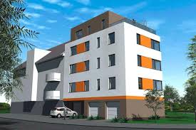
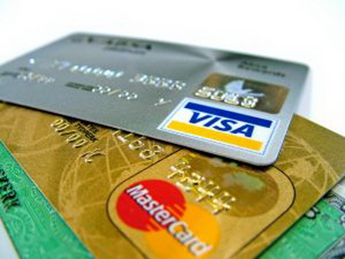
Ki a célcsoport?
VAGYONTÁRGYAK ESETÉBEN
n saját használatú ház, lakás, nyaraló
n olyan épület, aminek alapterülete 10 és 500 négyzetméter
között van
n 200 millió Ft alatti értékű épületek
n 100 millió Ft alatti Ingóságokat biztosítani kívánó ügyfelek
ÜGYFELEK ESETÉBEN
n elektronikus kommunikációt és online ügyintézést
(pl. online kárbejelentés) vállaló ügyfelek
n csoportos beszedéssel, banki átutalással vagy bankkártyával
fizető ügyfelek

Slide 3

A termék mellett szóló fontos érvek
Egyszerű csomagtermék (Alap, Médium, Prémium)
Díjkalkuláció egyszerűen, 5 adatból
Minden HomeGuard Balesetbiztosítással, melynek nincs külön díja
Azonnali kötvény és fedezetigazolás, online szerződéskötés
Online kárügyintézési folyamat, kárgaranciával
E-kommunikció és 3 éves tartam kedvezmény
365 napra előre köthető

Slide 4
Biztosítható vagyontárgyak

Slide 5
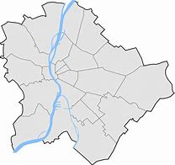





HomeGuard díjmódosítás 06.03-tól
Az eddigi 5 területi besorolást
Budapest, Agglomeráció, Megyeszékhely, Város, Egyéb település
Tovább bontjuk 3 felé:
Jó terület
Átlagos terület
Rossz terület

Slide 6

Biztosítási összeg
Hogyan határozzuk meg a biztosítási összeget?
Épület, építmény
  a hasznos alapterület alapján számolt, az UNIQA által javasolt biztosítási összeg (mely módosítható)
  beleszámít a beépített bútor, beépített konyhai gépek, klímaberendezés, stb.
  + az építmények újraépítési költsége (pl. erkély, kerítés, köves út, úszómedence, kerti tó, borospince, stb.)
Ingóságok
  a teljes biztosítási összeget kell megadni, melynek tartalmaznia kell az általános háztartási ingóságot, a nagy értékű ingóságokat és a műtárgyakat is!
Melléképület
  nem egy fedélszék alatt található épület
  csak az azonos címen található melléképület biztosítható!
  minimális értéke 500 ezer, maximális értéke 50 millió Ft
  benne tárolt ingóságokat az ingóság biztosítási összegéhez
  kell hozzászámítani
Minimális b.ö. a javasolt összeg 66%-a!

Slide 7
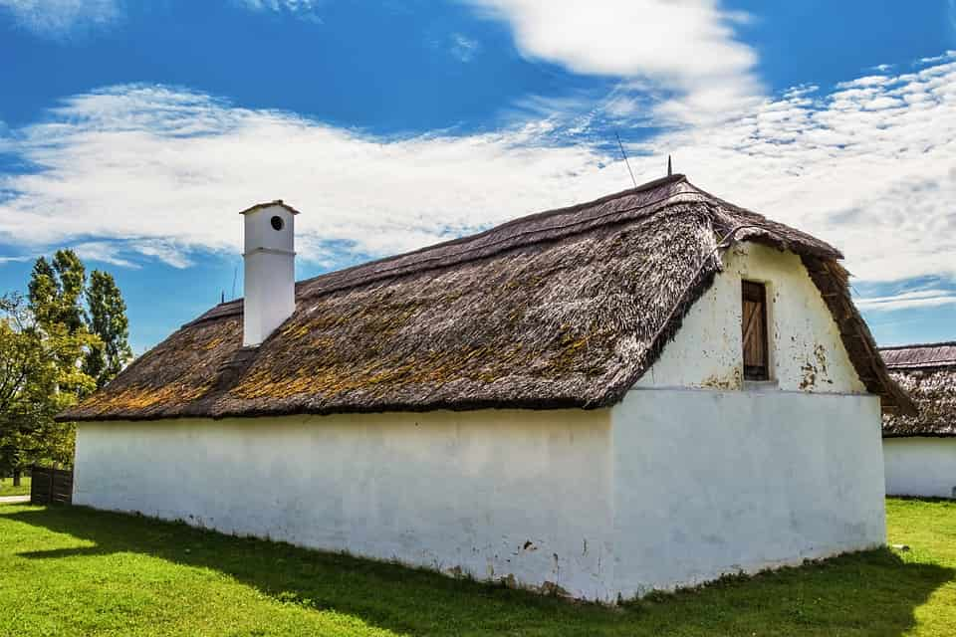
Vályogház
Vihar, Jégverés, Árvíz, Földrengés, Vezetékes vízkár, Beázás, Beázás nyitva hagyott nyílászárón keresztül
100.000 Ft feletti kár esetén 20% önrészesedést von le a Biztosító

Slide 8




Hogyan épül fel a HomeGuard?
3 csomag egymásra épülő fedezetekkel

Slide 9
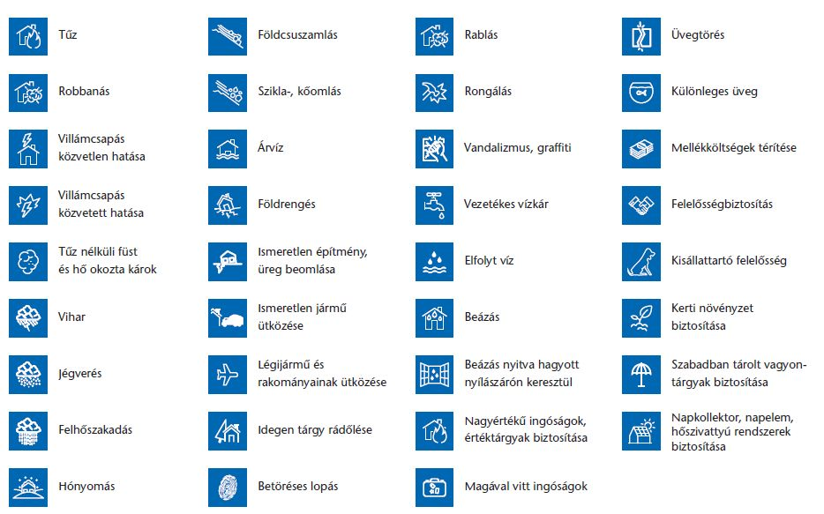
Mit biztosítunk az ’ALAP’ csomagban?
35 fedezet
A kékkel jelölt tételek a leggyakoribb károk.

Slide 10

Már az Alap csomag is tartalmazza!
Elfolyt víz értéke
Tűz nélküli füst és hő okozta károk
Különleges üvegkár
Kerti növényzet biztosítása
Szabadban tárolt vagyontárgyak
Napkollektor, napelem, hőszivattyú rendszerek biztosítása
Kisállattartó felelősség (kutya is)

Slide 11
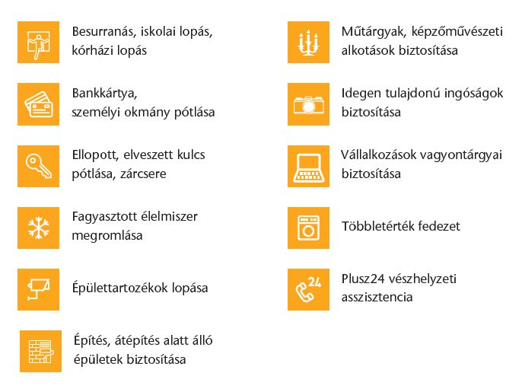
Mit biztosítunk a ’MÉDIUM’ csomagban?
+
magasabb fedezetekkel
Versenytársaknál ezek a plusz fedezetek csak felár ellenében, kiegészítő biztosításként érhetők el.

Slide 12
Miért Médium csomag?
Elfolyt víz értéke már 75 000 Ft-ig térül
Otthoni munkavégzés – céges műszaki eszközök – ingóság 5%-ig
(Pl. 5MFt ingóság esetén 250 000 Ft-ig)
Szabadban tárolt vagyontárgyak már 250 000 Ft-ig térülnek
Beázás
Zárcsere 30 000 Ft-ig.
Kerti növényzet biztosítása már 100 000 Ft-ig térül
Napkollektor, napelem, hőszivattyú rendszerek biztosítása (épület biztosítási összeg szerint)
Plusz24 Asszisztencia

Slide 13
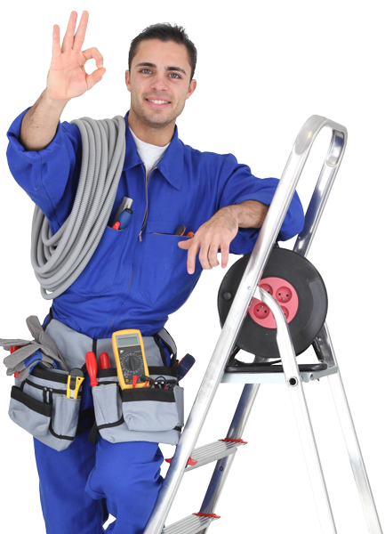
Plusz24 Asszisztencia
Hat iparos tevékenységi körre terjed ki
Lehetővé teszi a vészhelyzet elhárítását
Szakipari munkák elvégzését az év minden napján, 0-24 óráig
Szakiparos tevékenységek:
Zárszerelés
víz-,gáz-, fűtésszerelés,
duguláselhárítás,
villanyszerelés,
tetőfedés,
üvegezés

Slide 14
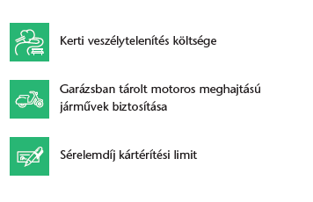
Mit biztosítunk a ’PRÉMIUM’ csomagban?
+
magasabb fedezetekkel

Slide 15
Miért Prémium csomag?
Elfolyt víz értéke már 100 000 Ft-ig térül
Szabadban tárolt vagyontárgyak már 500 000 Ft-ig térülnek
Zárcsere 60 000 Ft-ig.
Kerti növényzet biztosítása már 150 000 Ft-ig térül
Kerti veszélytelenítés költsége 150 000 Ft-ig térül
Garázsban tárolt vagyontárgyak

Slide 16
Beépített Balesetbiztosítás 06.03-tól

Slide 17

DÍJMÓDOSÍTÓK, ÉS KEDVEZMÉNYEK
Elektronikus kommunikáció vállalása 10% díjkedvezmény
3 éves tartam vállalása 10% díjkedvezmény
Díjfizetés módja, gyakorisága szerinti módosító számok | Éves | Féléves | Negyedéves
Csoportos díjlehívás | -15% | -10% | -5%
Banki átutalás | -5% | - | 5%
Bankkártyás | -5% | - | 5%
Postai csekk | 10% | 20% | 20%

Slide 18

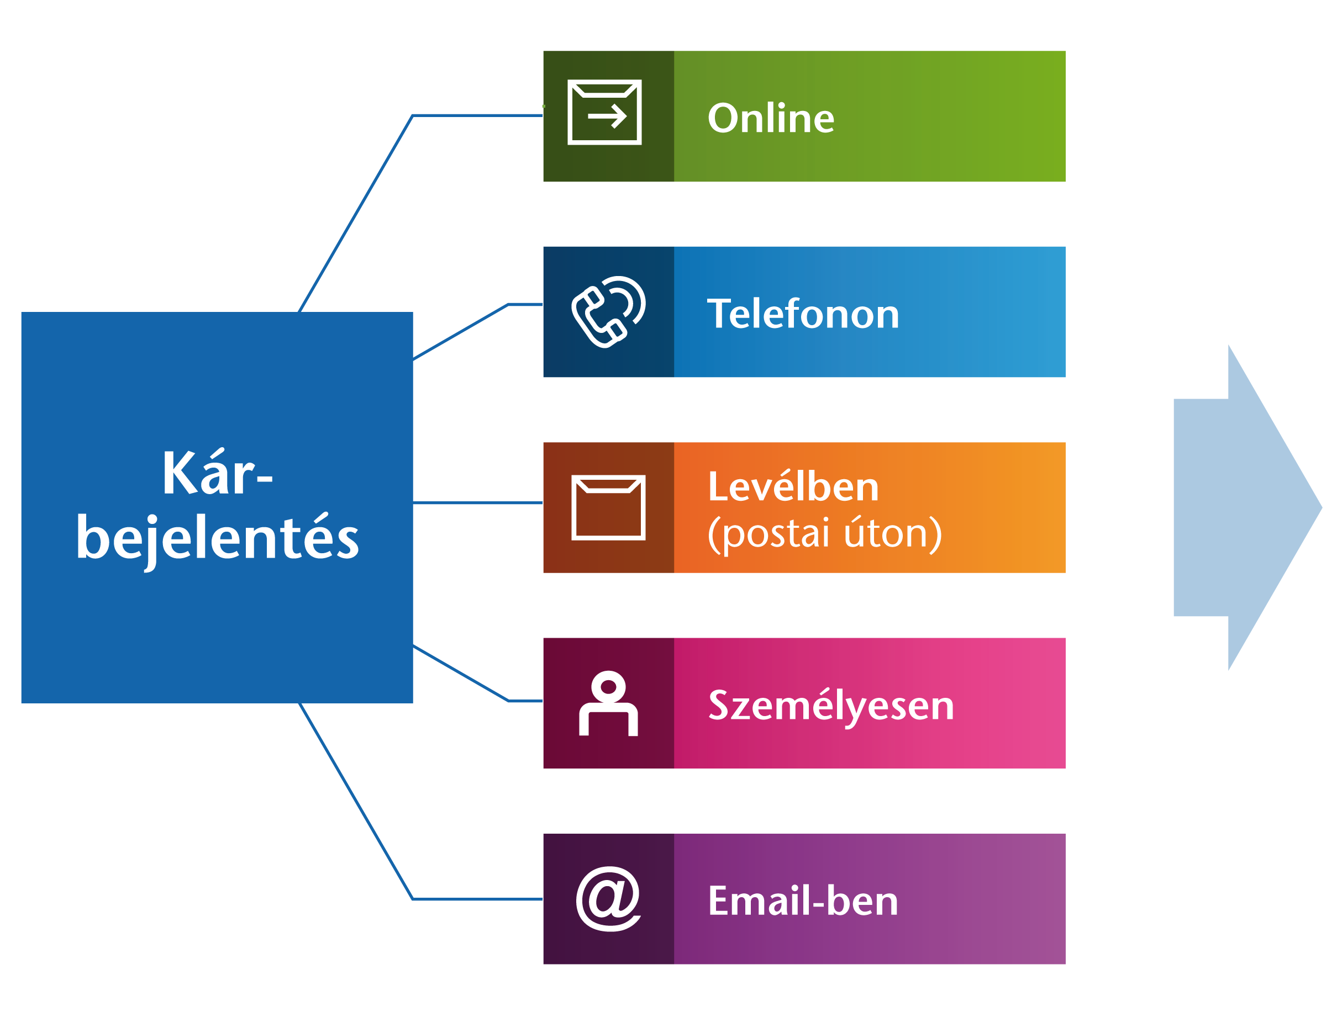
Kárbejelentési lehetőségek

Slide 19

Kárrendezési lehetőségek
KÁRRENDEZÉS
KÁRIRÁNYÍTÁS
Kárelőzmény-vizsgálat alapján
SZEMLÉS
NEM SZEMLÉS
VIDEÓS
SZAKÉRTŐI
ÖNKISZOLGÁLÓ
ÜGYINTÉZŐI
Notes:
És hogy a kárkifizetés is igazi ügyfélélmény legyen, erre egy nagyon szerteágízó kárrendezési folyamatot hoztunk létre, A kárrendezés lehet Szemlés, vagy Nem szemlés. A Szemlés károk általában a bonyolultabb károk, de itt is szeretnénk gyorsítani, hiszen lehetőségünk van videós kárrendezésre,így csak a nagyon bonyolult károknál kell minden esetben a szakértőnek kimennie a kár helyszínére.
Az egyszerűbb 100.000 Ft alatti károk kerülhetnek az Önkiszolgáló vonalra, de azok amik 50.000 Ft alattiak, többnyire azonnal az ügyintéző által le is zárhatóak kifizetéssel.

Slide 20

videós (i2i) kárrendezés
Az online kárbejelentő felületen vagy a telefonos bejelentésnél is lehetőség
  ha rendelkezik az ügyfél mobiltelefonnal vagy okos eszközzel
  i2i videós applikáció

Slide 21




Ügyintézői kárrendezés
  jellemzően kis károk esetén (pl. üvegtörés, zárcsere, bankkártya pótlása, stb)
  összeghatár: 50.000 Ft

Slide 22
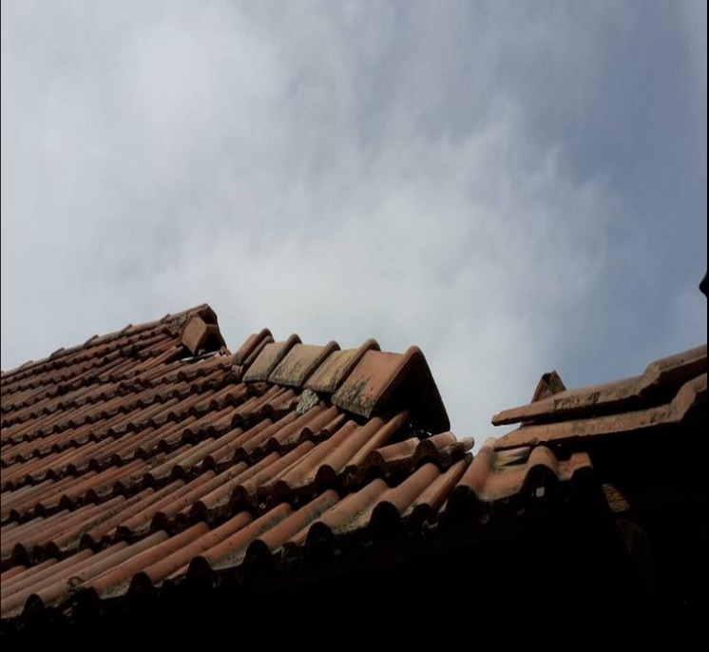
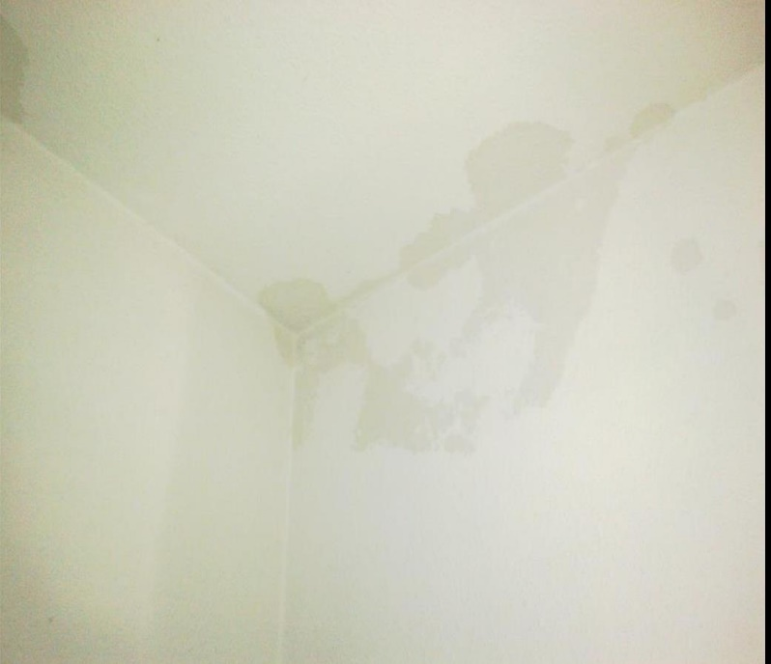
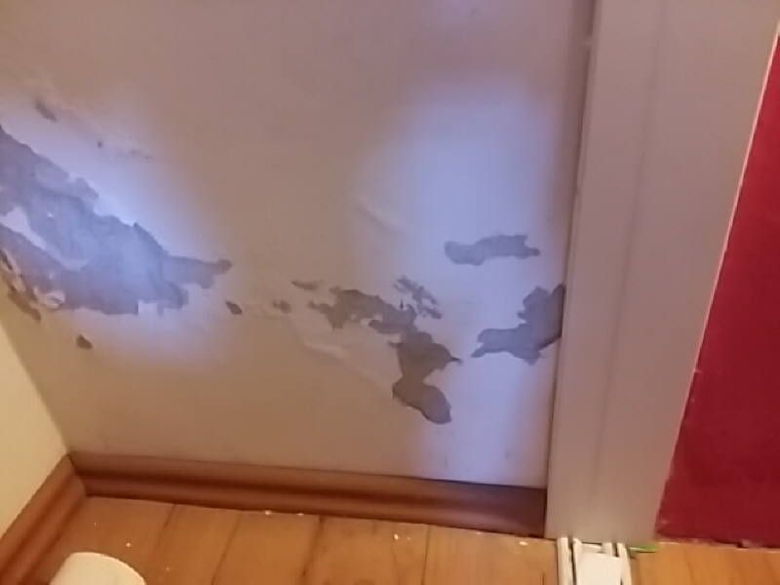
Önkiszolgáló kárrendezés
Kárrendezés akár szemle nélkül!
100 000 Ft alatti kárösszeg esetén
Online kárbejelentéssel
A káreseményről készült dokumentumok feltölthetők
Csővezetékből kiáramló víz,
vihar,
felhőszakadás,
beázás csapadéktól,
jégverés,
robbanás,
rongálás,
fagyasztott élelmiszer megromlása

Slide 23

Szolgáltatási garancia
A legtöbb biztosító nem nyújt kárrendezési garanciát!
Online kárbejelentéssel
Önkiszolgáló kárrendezés esetén
3 munkanapon belüli kifizetés*garanciával
3 munkanapot meghaladó kifizetés esetén 15.000 Ft kötbért fizetünk
*Az utolsó beérkezett dokumentumtól számítva, kivéve természeti csapás esetén (ahol tömeges kár következik be)
KÖTBÉR FIZETÉSÉRE EDDIG NEM KERÜLT SOR ☺

Slide 24
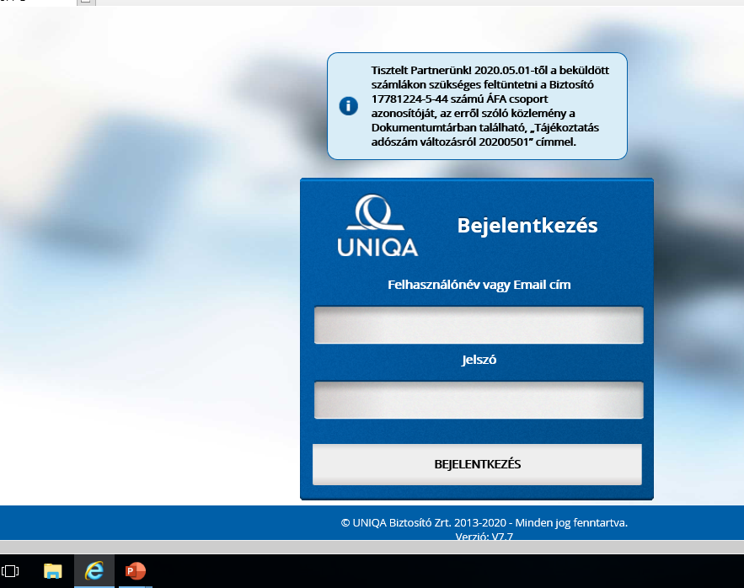
Hogyan köthető meg UPP felületen

Slide 25
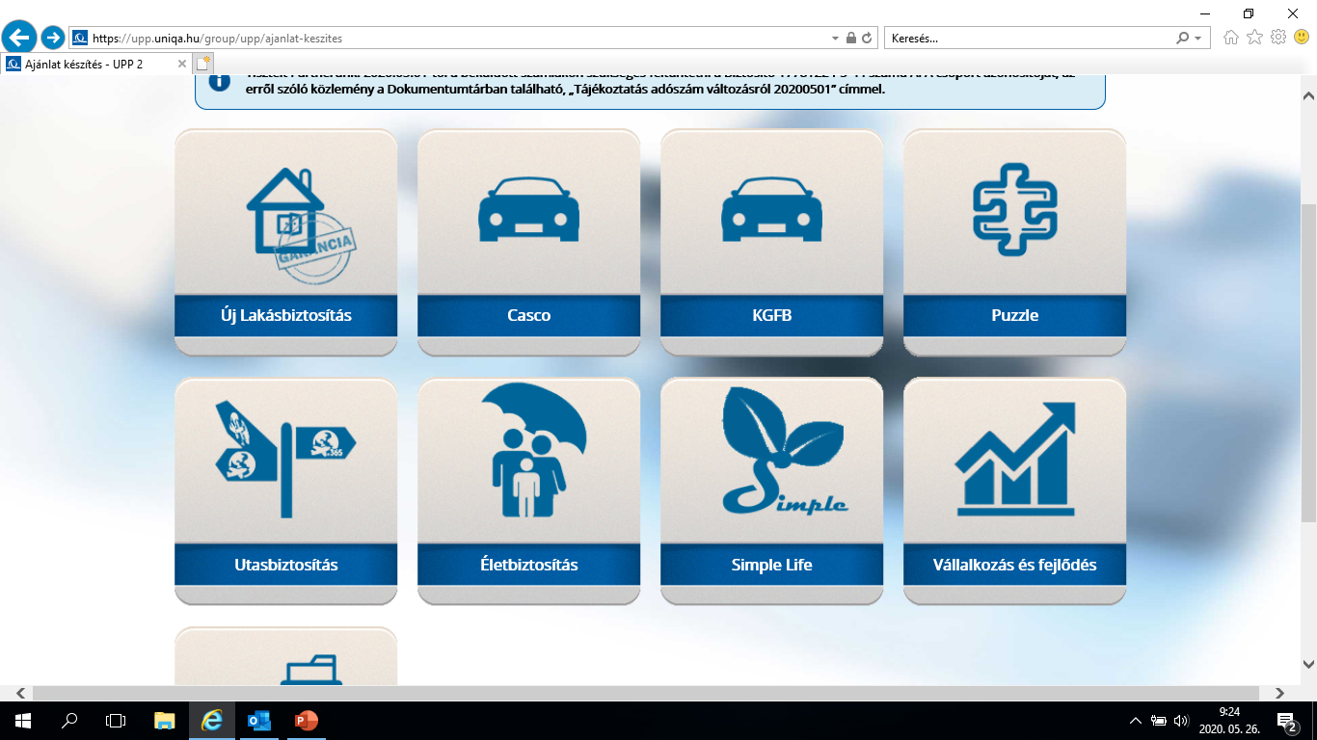

Slide 26
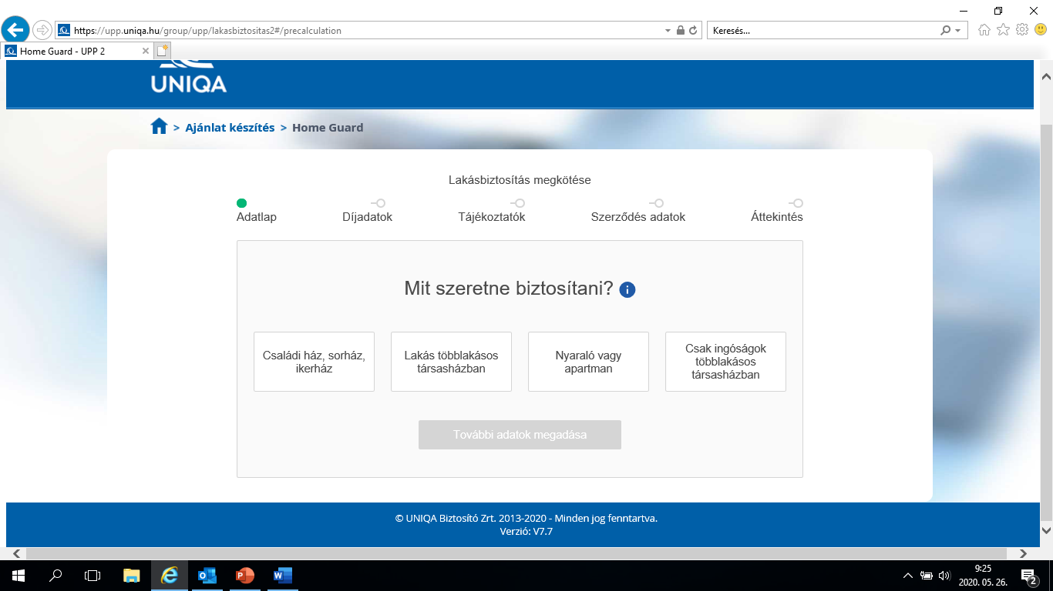

Slide 27
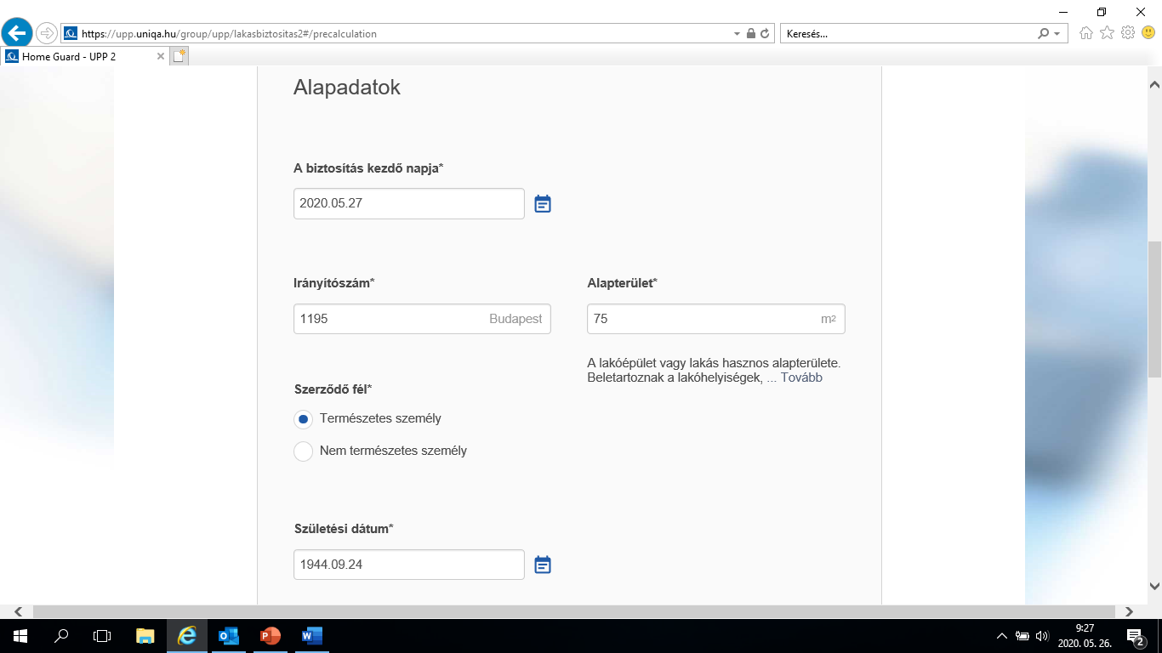

Slide 28
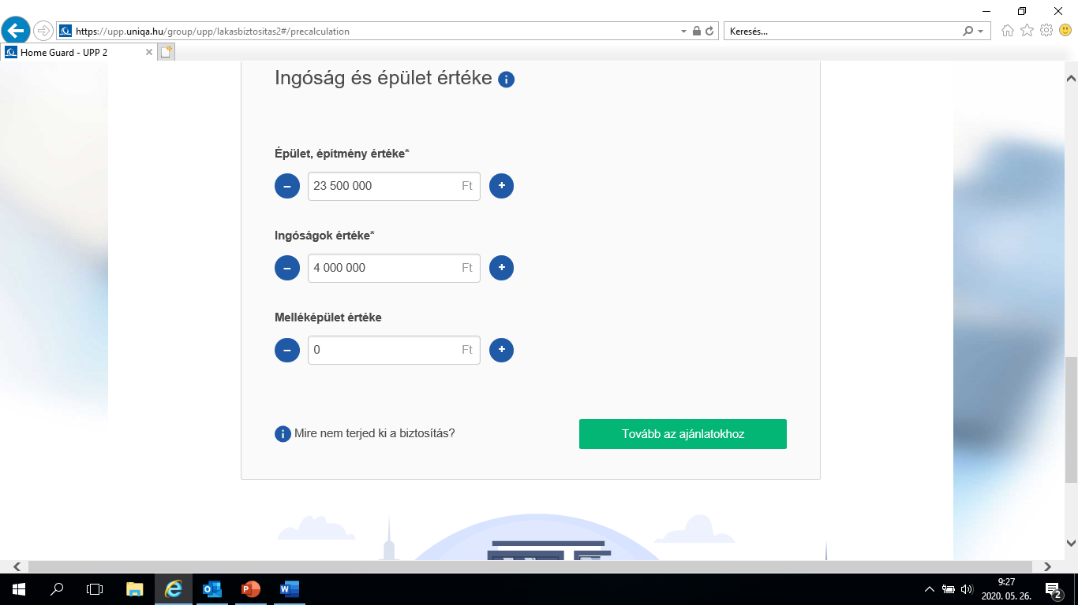

Slide 29
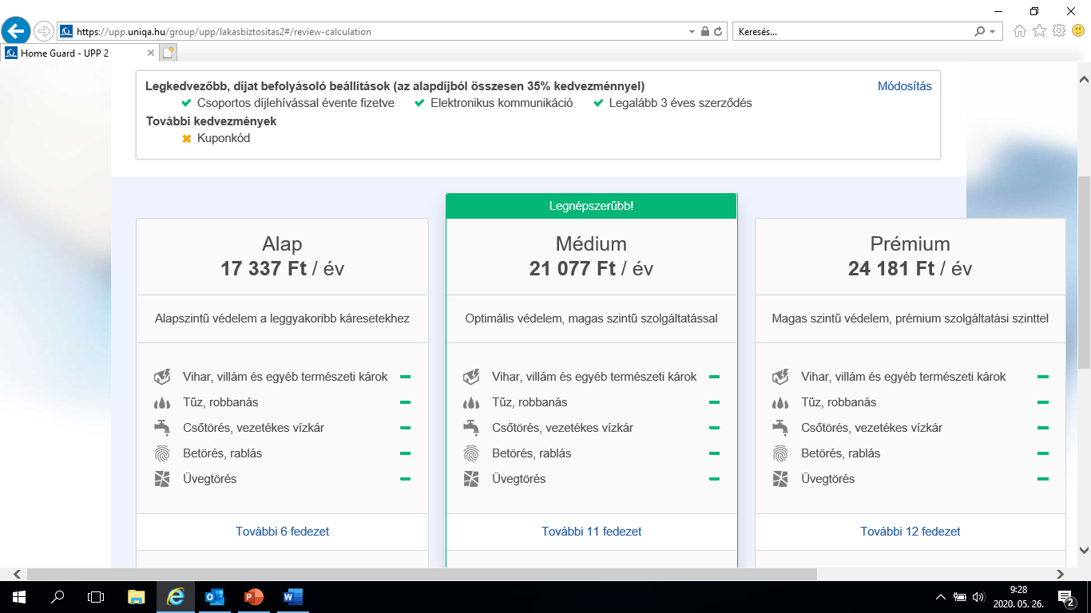

Slide 30
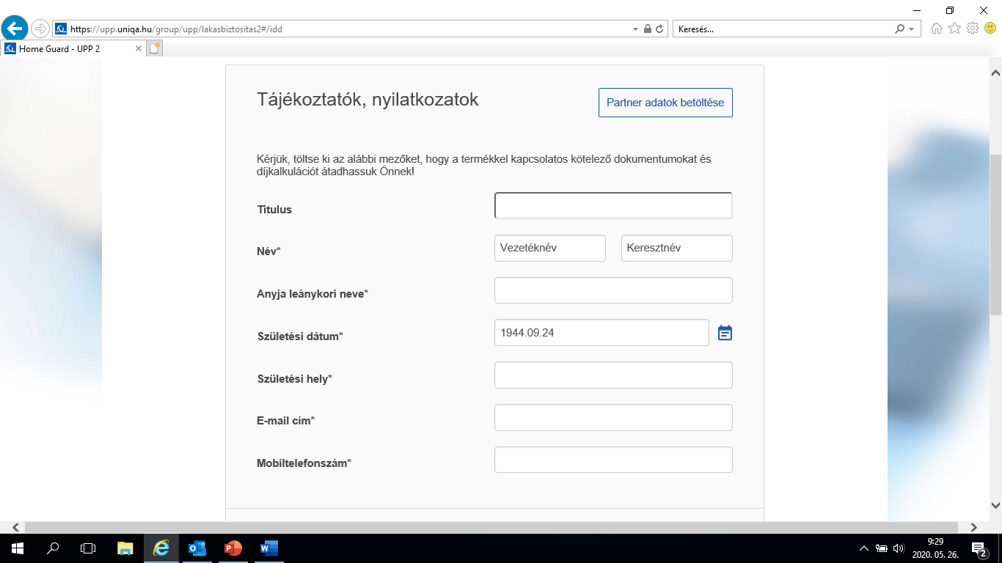

Slide 31
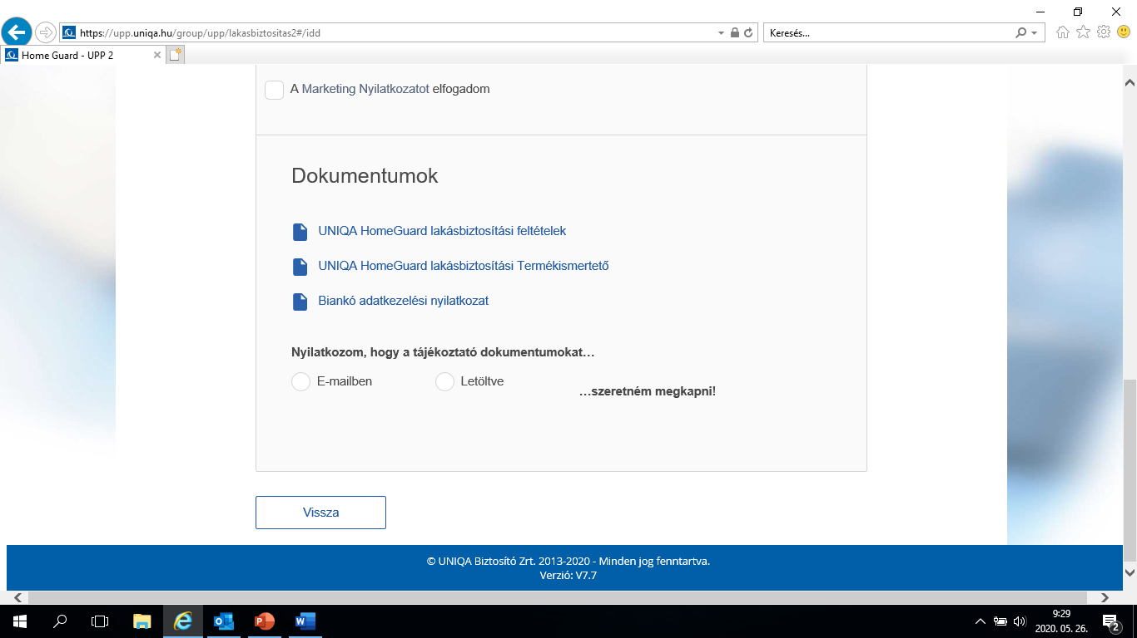

Slide 32
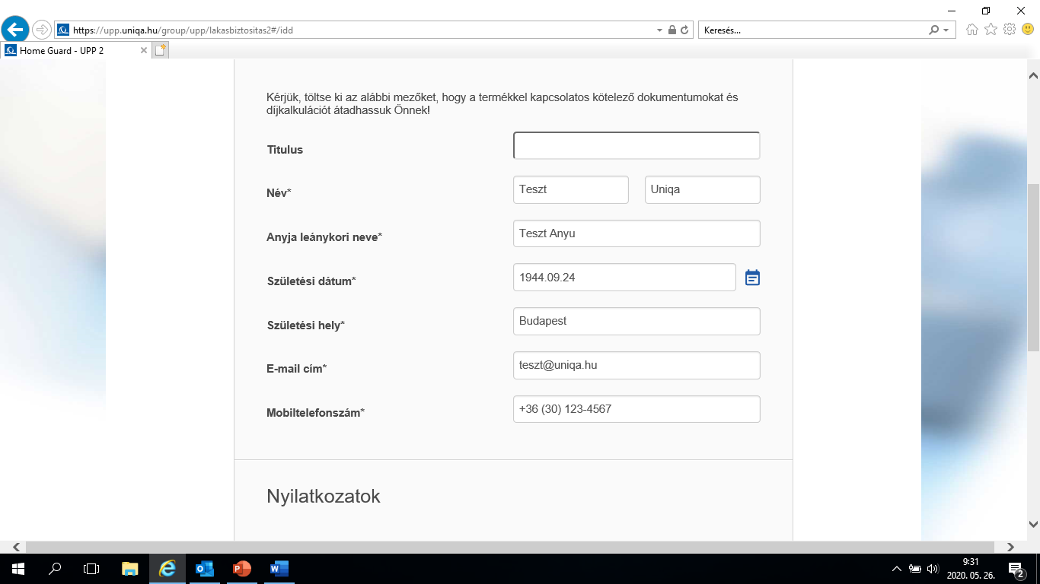

Slide 33
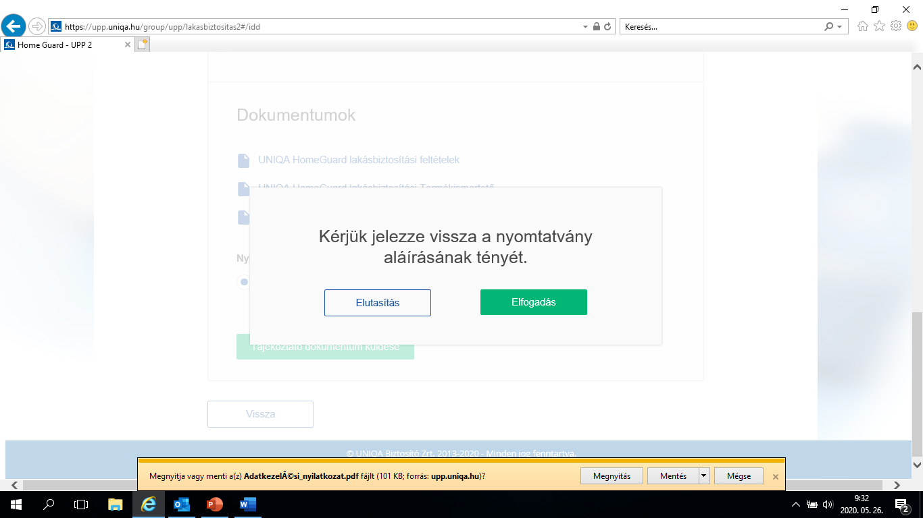

Slide 34
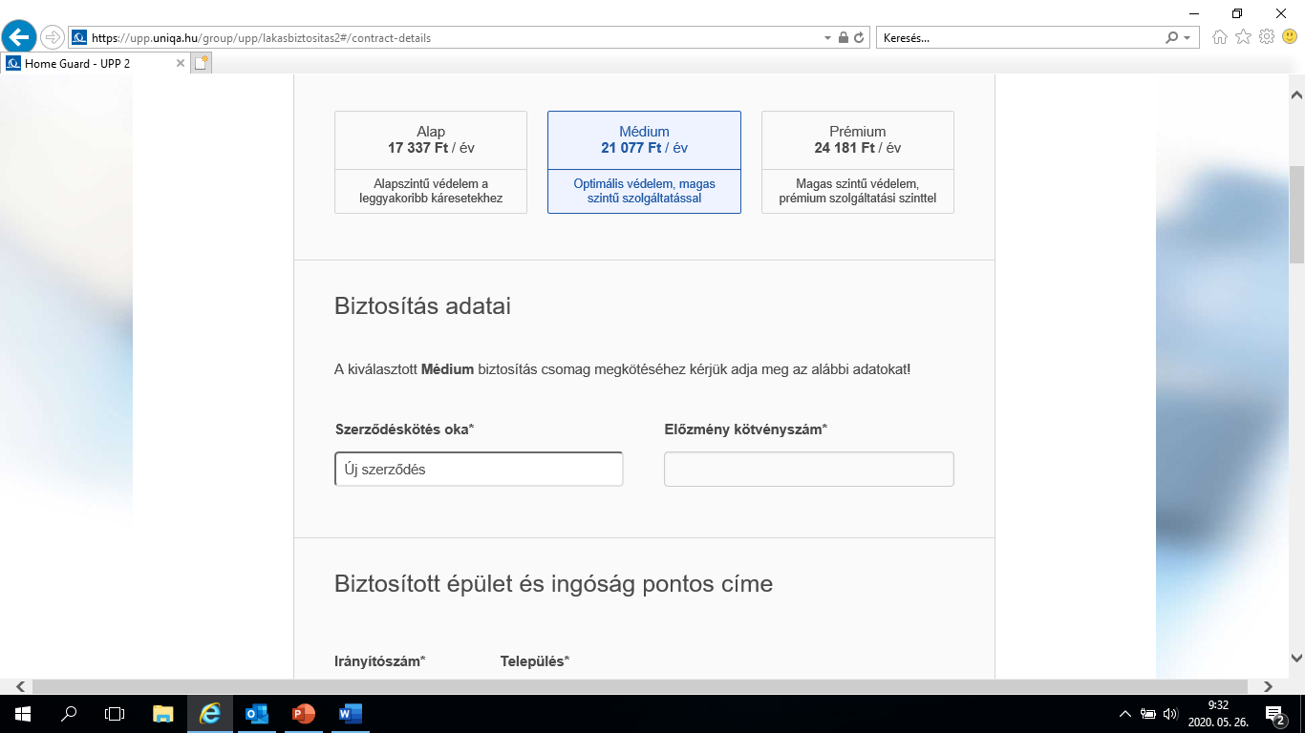

Slide 35

Csáfordy Mariann
06 30 290 5208
mariann.csafordy@uniqa.hu

Slide 36


